Slide 1

KARTAL CONSULTING · ANÁLISIS ESTRATÉGICO
JULIO LLEGA CON LA CUENTA
Alquileres · Prepagas · Transporte · Agua
+34%
el alquiler sube en julio — por encima de la inflación
ESTRATEGIA · DECISIÓN · EJECUCIÓN
Fuente: BCRA · SSS · GCBA · PBA · AySA | Jueves 3 de julio de 2026
«Julio 2026: alquileres, prepagas, transporte, agua. Todo al mismo tiempo.»
KARTAL Consulting | kartal.com.ar | Jueves 3 de Julio de 2026
Notes:
PORTADA — Julio Llega con la Cuenta.
En julio de 2026, todos los rubros de gasto fijo de una familia argentina aumentan el mismo mes.
El más disruptivo: alquileres con ajuste ICL anual de +34,04%.
Fuentes: BCRA, SSS, GCBA, PBA, AySA.
«Julio 2026: alquileres, prepagas, transporte, agua. Todo al mismo tiempo.»

Slide 2
TODO SUBE EN EL MISMO MES
ALQUILERES
PREPAGAS
TRANSPORTE
AGUA
LUZ / GAS
+34,04%
anual
+29,5%
interanual
+4,1%
mensual
+3,0%
mensual
PENDIENTE
de definición
ICL: IPC + RIPTE
Supera junio (33,15%)
+2,1% a 2,9%
mensual julio
Subte · Colectivo
Peajes CABA
AySA — CABA
y conurbano
ENRE / ENARGAS
pendiente resolución
«Julio 2026: alquileres, prepagas, transporte, agua. Todo al mismo tiempo.»
Notes:
HOOK — Todo sube el mismo mes.
La simultaneidad es el dato más relevante de julio 2026.
Cinco rubros de gasto fijo familiar aumentan en el mismo calendario.
Para un hogar inquilino con prepaga, el impacto mensual se acumula.
«Julio 2026: alquileres, prepagas, transporte, agua. Todo al mismo tiempo.»

Slide 3
EL RUBRO QUE MÁS PESA
+34,04%
ajuste anual ICL — alquileres que vencen en julio 2026
+33,15%
+8,1%
+16,7%
Ajuste
junio 2026
Ajuste
trimestral
Ajuste
semestral
El ICL combina 50% IPC + 50% RIPTE (salarios). Sube por encima de la inflación cuando los salarios formales crecen más rápido que los precios.
«Julio 2026: alquileres, prepagas, transporte, agua. Todo al mismo tiempo.»
Notes:
ALQUILERES — El rubro que más pesa.
+34,04% anual para contratos que ajustan en julio 2026. Supera el +33,15% de junio.
El ICL combina IPC y RIPTE en partes iguales. Cuando los salarios formales suben más que la inflación, el ICL escala.
Para un hogar que paga $500.000 de alquiler, eso son $170.200 más por mes.
«Julio 2026: alquileres, prepagas, transporte, agua. Todo al mismo tiempo.»

Slide 4
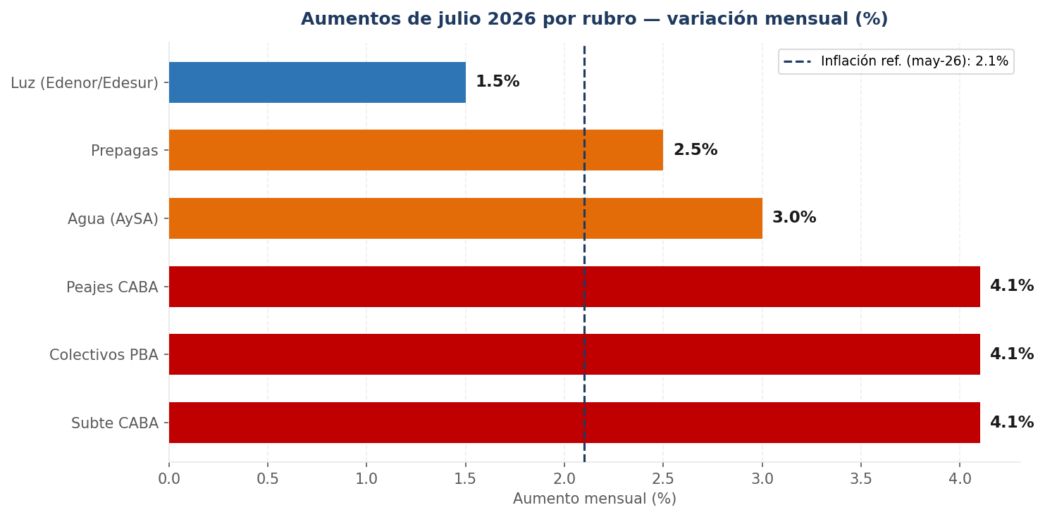
JULIO EN NÚMEROS: CADA RUBRO, SU AUMENTO
Fuente: BCRA, SSS, GCBA, PBA, AySA. Elaboración propia — KARTAL Consulting.
«Julio 2026: alquileres, prepagas, transporte, agua. Todo al mismo tiempo.»
Notes:
CHART MENSUAL — Todos los aumentos de julio en una vista.
El transporte (subte, colectivos, peajes) lidera con +4,1% mensual — el doble de la inflación de mayo (2,1%).
Agua sube +3%. Prepagas entre +2,1% y +2,9%.
Luz y gas permanecen sin definición — potencial impacto adicional en agosto.
«Julio 2026: alquileres, prepagas, transporte, agua. Todo al mismo tiempo.»

Slide 5
PREPAGAS: EL ACUMULADO QUE DUELE
JULIO 2026
ACUMULADO
+2,1%
a +2,9%
+29,5%
mensual
interanual
OSDE · Swiss Medical · Medifé
Sancor: +2,1% | Omint: +2,9%
+13,5% acumulado
enero-mayo 2026 (AMBA)
según plan contratado
+29,8% interanual en AMBA
«Julio 2026: alquileres, prepagas, transporte, agua. Todo al mismo tiempo.»
Notes:
PREPAGAS — El acumulado que duele.
Julio trae +2,1% a +2,9% mensual según la empresa. Pero el acumulado interanual es +29,5%.
Acumulado enero-mayo 2026: +13,5% en AMBA.
Para una familia con dos adultos y un niño en prepaga media, el costo mensual creció ~$60.000-$80.000 en un año.
«Julio 2026: alquileres, prepagas, transporte, agua. Todo al mismo tiempo.»

Slide 6
TRANSPORTE: EL DOBLE DE LA INFLACIÓN
+4,1%
aumento mensual en subte, colectivos y peajes — julio 2026
SUBTE CABA
COLECTIVO PBA
PEAJE CABA
$1.621
$1.057
$4.613
SUBE registrada
$2.541 sin registrar
$567 social
Hasta 3 km — SUBE
$2.114 sin registrar
Autopista 25 de Mayo
$6.538 horario pico
Referencia: inflación IPC mayo 2026 = 2,1% — el transporte sube el doble en un mes.
«Julio 2026: alquileres, prepagas, transporte, agua. Todo al mismo tiempo.»
Notes:
TRANSPORTE — +4,1% mensual: el doble de la inflación.
Subte CABA: SUBE $1.621 / sin registrar $2.541 / social $567.
Colectivo PBA: mínimo $1.057,25 hasta 3 km.
Peaje autopista 25 de Mayo: $4.613,65 normal / $6.538,29 pico.
El aumento supera la inflación de referencia (2,1% mayo): el costo de movilidad crece en términos reales.
«Julio 2026: alquileres, prepagas, transporte, agua. Todo al mismo tiempo.»

Slide 7
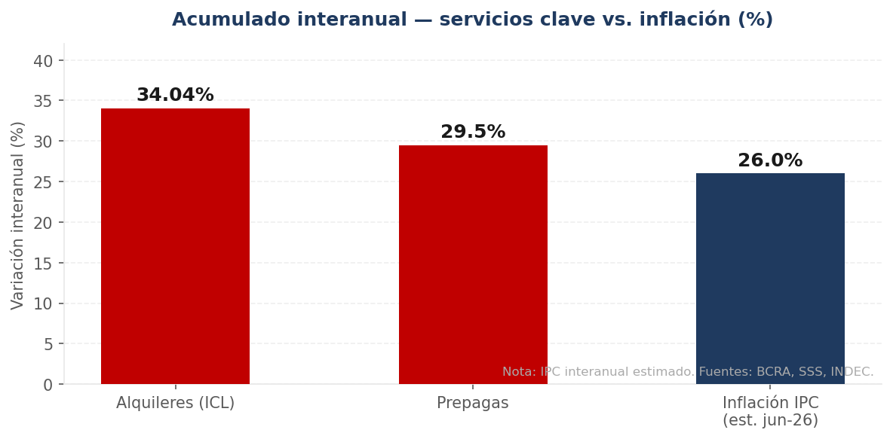
LOS SERVICIOS GANAN A LA INFLACIÓN
Fuente: BCRA, SSS, INDEC. IPC interanual estimado. Elaboración KARTAL Consulting.
«Julio 2026: alquileres, prepagas, transporte, agua. Todo al mismo tiempo.»
Notes:
CHART INTERANUAL — Los servicios le ganan a la inflación.
Alquileres +34,04%, prepagas +29,5%: ambos superan la inflación general estimada (~26%).
El ingreso real se comprime: los servicios esenciales crecen más rápido que los salarios en muchos sectores.
«Julio 2026: alquileres, prepagas, transporte, agua. Todo al mismo tiempo.»

Slide 8
LO QUE TODAVÍA NO ESTÁ DEFINIDO
?
LUZ Y GAS
sin definición oficial
para julio 2026
ENRE y ENARGAS definen
el esquema tarifario 2° sem.
Ajuste junio Edenor/Edesur
+1,5% se factura en julio.
Si luz/gas sube +8% en
agosto: nuevo golpe al bolsillo.
Riesgo: acumulación de
dos shocks en 60 días.
«Julio 2026: alquileres, prepagas, transporte, agua. Todo al mismo tiempo.»
Notes:
LA INCÓGNITA — Luz y gas: aún sin definición.
Las tarifas eléctricas y de gas para el 2° semestre 2026 no están confirmadas por ENRE/ENARGAS.
El ajuste de junio de Edenor/Edesur (+1,5%) se cobra en julio.
Si el aumento oficial se define en agosto y supera el 8%, familias y empresas enfrentarían un segundo shock consecutivo.
«Julio 2026: alquileres, prepagas, transporte, agua. Todo al mismo tiempo.»

Slide 9
CUÁNTO MÁS PAGA UNA FAMILIA EN JULIO
Alquiler $500.000
+$170.200/mes
ajuste ICL anual 34,04%
Prepaga familia
+$6.000-$12.000
según plan — aumento 2,5%
Transporte (5 viajes
día hábil × 22 días)
~+$720/mes
subte $1.621 +4,1%
Agua residencial
+$X (3%)
según consumo
Nota: montos estimados en base a ajustes publicados. Varían según contrato, plan y zona.
«Julio 2026: alquileres, prepagas, transporte, agua. Todo al mismo tiempo.»
Notes:
IMPACTO EN EL BOLSILLO — Cuánto más paga una familia en julio.
El caso más extremo: inquilino con alquiler de $500.000 → +$170.200 de golpe en el primer mes de ajuste anual.
Prepaga: +$6.000 a $12.000 según plan familiar.
La simultaneidad hace que no haya rubro de gasto fijo que absorba el aumento de otro.
«Julio 2026: alquileres, prepagas, transporte, agua. Todo al mismo tiempo.»

Slide 10
LO QUE ESTO IMPLICA PARA SU EMPRESA
PRESIÓN SALARIAL — YA
Los aumentos de julio generan demandas de recomposición salarial en agosto. Las empresas que no anticipen la conversación tendrán conflictos formales. El costo de prevenir es menor al costo de negociar con presión gremial.
CONSUMO DISCRECIONAL Q3 — A LA BAJA
El ingreso disponible de la clase media inquilina cae en términos reales. Gastronomía, entretenimiento, indumentaria y tecnología absorben el ajuste primero. Revisar proyecciones de venta del tercer trimestre antes del 15 de julio.
BENEFICIOS NO REMUNERATIVOS — OPORTUNIDAD
Tickets de transporte, medicina prepaga corporativa y otros beneficios valen más que nunca para retener talento. Un ajuste en especie es más eficiente fiscalmente que un aumento de sueldo equivalente.
«Julio 2026: alquileres, prepagas, transporte, agua. Todo al mismo tiempo.»
Notes:
IMPLICANCIAS — Tres vectores de acción para empresas.
(1) La presión salarial de agosto está garantizada: anticipar vale más que reaccionar.
(2) El consumo discrecional Q3 va a caer: ajustar proyecciones de demanda.
(3) Los beneficios no remunerativos son la herramienta más eficiente del momento.
«Julio 2026: alquileres, prepagas, transporte, agua. Todo al mismo tiempo.»

Slide 11
“Julio no trae una sorpresa:
trae la acumulación de todas las decisiones
que se postergaron.”
El problema no es el mes — es que el presupuesto familiar
no tiene más margen para absorber simultaneidades.
Agop Karagoz — Director, Kartal Consulting
kartal.com.ar/informes/aumentos_julio_2026.php
Fuente: BCRA, SSS, GCBA, PBA, AySA, INDEC. Elaboración propia — KARTAL Consulting.
«Julio 2026: alquileres, prepagas, transporte, agua. Todo al mismo tiempo.»
KARTAL Consulting | kartal.com.ar | Julio Llega con la Cuenta — Julio 2026
Notes:
CIERRE — La frase que resume todo.
Julio 2026 no es una anomalía: es el resultado de meses de indexación acumulada.
El presupuesto familiar no tiene margen para absorber cinco aumentos en un mes.
La decisión estratégica es actuar antes de que el impacto llegue a la mesa de negociación.
«Julio 2026: alquileres, prepagas, transporte, agua. Todo al mismo tiempo.»

